Slide 1

«Анализ по результатам диагностик профессиональных компетенций педагогов и уровня сформированности ФГ обучающихся ОУ Сунтарского улуса»
МКУ «МОУО» Сунтарского улуса (района)
Семенова Т.Б.,
зав.ИМО МКУ «МОУО» Сунтарского улуса (района)»

Slide 2
Федеральный мониторинг «Механизмы управления качеством образования»
Цель оценки: выявление степени сформированности и эффективности функционирования систем управления качеством образования в регионе и органах местного самоуправления в сфере образования субъектов Российской Федерации
Задачи оценки:
- выявить «проблемные зоны» в управлении качеством образования на региональном и муниципальном уровнях для последующей организации деятельности по их совершенствованию;
- определить основные факторы, влияющие на эффективность региональных и муниципальных механизмов управления качеством образования;
- выявить лучшие региональные и муниципальные практики управления качеством образования для тиражирования опыта.
Направления мониторинга:
1. Механизмы управления качеством образовательных результатов:
Система оценки качества подготовки обучающихся
Система работы со ШНОР
Система выявления, поддержки и развития способностей и талантов у детей и молодежи
Система работы по самоопределению и профессиональной ориентации обучающихся.
2. Механизмы управления качеством образовательной деятельности:
Система мониторинга эффективности руководителей всех образовательных организаций
Система обеспечения профессионального развития педагогических работников
Система организации воспитания обучающихся
Система мониторинга качества дошкольного образования

Slide 3
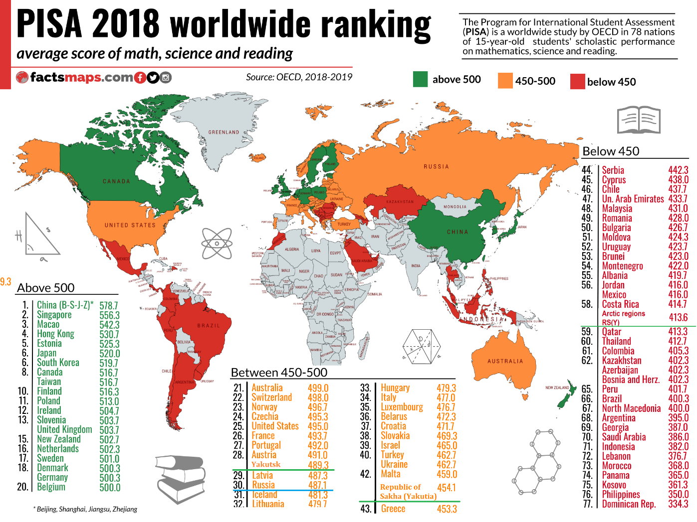
470,25
Читательская грамотность | Математическая грамотность | Естественно-научная грамотность
Средние баллы
449 | 462 | 444

Slide 4
Структура измерительных материалов PISA
Ведущий компонент в 2021 г.
Креативное
Мышление
Читательская грамотность 2009, 2018, 2027
Разрешение проблем Глобальные компетенции
Естественно–научная
грамотность 2006, 2015, 2024
Математическая грамотность 2003, 2012, 2021
Ведущий компонент в 2021 г.
Участники сегодняшние
восьмиклассники
Ведущий компонент в 2024 г.
Участвуют сегодняшние
пятиклассники
Финансовая
грамотность

Slide 5
Результаты региональной оценки по модели PISA по Республике Саха (Якутия)
Средний балл | Средний балл | Средний балл
Читательская грамотность | Математическая грамотность | Естественно-научная грамотность
449 | 462 | 444
В региональной оценке по модели PISA в 2019 году в Республике Саха (Якутия) приняли участие 122 образовательные организации, в итоговых расчетах учитывались данные 3 132 учащихся.
Среди них:
70% девятиклассников,
28% учащихся старших классов
2% учащихся 7–8 классов.
Исследование было проведено на основе репрезентативной выборки.

Slide 6
Функциональная грамотность
Функциональная грамотность - это способность решать учебные задачи и жизненные проблемные ситуации на основе сформированных предметных, метапредметных и универсальных способов деятельности, включающей овладение ключевыми компетенциями, составляющими основу готовности к успешному взаимодействию с изменяющимся миром и дальнейшему успешному образованию (п. 34.2 приказа Минпросвещения России от 31.05.2021 № 286 «Об утверждении федерального государственного образовательного стандарта начального общего образования», п. 35.2 приказа Минпросвещения России от 31.05.2021 № 287 «Об утверждении федерального государственного образовательного стандарта основного общего образования»). Иными словами функциональная грамотность показывает, как человек может использовать полученные в школе знания в реальной жизни, сможет ли он найти оптимальные способы решения проблемных ситуаций. | Нормативно-правовые акты
 | Указ Президента РФ от 7 мая 2018 г. № 204 «О национальных целях и стратегических задачах развития Российской Федерации на период до 2024 года» Указ Президента Российской Федерации от 21 июля 2020 г. № 474 «О национальных целях развития Российской Федерации на период до 2030 года» Распоряжение Минпросвещения России от 12.01.2021 № Р-6 «Об утверждении методических рекомендаций по созданию и функционированию в общеобразовательных организациях, расположенных в сельской местности и малых городах, центров образования естественно-научной и технологической направленностей» Приказ Минпросвещения России от 31 мая 2021 № 286 «Об утверждении федерального государственного образовательного стандарта начального общего образования» Приказ Минпросвещения России от 31 мая 2021 № 287 «Об утверждении федерального государственного образовательного стандарта основного общего образования»

Slide 7
Инструментом для оценки функциональной грамотности обучающихся являются ВПР
Таблица с распределением заданий ВПР по видам грамотности
Предмет | Класс | Номер задания в КИМ (ВПР-2021г.)
Математическая грамотность
Математика | 4 | 9.1
Математика | 4 | 9.2
Математика | 8 | 16
Естественно – научная грамотность
Биология | 8 | 12
География | 6 | 3.3
География | 7 | 7.1
География | 7 | 7.2
Химия | 8 | 5.1
Химия | 8 | 5.2
Химия | 11 | 14
Читательская грамотность
История | 11 | 3
Обществознание | 6 | 3.1
Обществознание | 6 | 3.2
Обществознание | 6 | 3.3
Обществознание | 7 | 3.1
Обществознание | 7 | 3.2
Обществознание | 7 | 3.3
Обществознание | 8 | 3
Русский язык | 4 | 8
Русский язык | 6 | 11
Русский язык | 7 | 11.1
Русский язык | 7 | 11.2
Русский язык | 8 | 8

Slide 8
Сравнение результатов образовательных организаций, принявших участие в оценке по региональной модели PISA, с результатами выполнения заданий ВПР
Группа | Средневзвешенный результат оценки по модели PISA | Средневзвешенный результат (%) выполнения заданий ВПР, оценивающих функциональную грамотность
I группа (40 образовательных организаций, показывающих результаты выше среднего) | 495,09 | 63,77
II группа (43 образовательные организации, показывающие средние результаты) | 444,57 | 59,21
III (39 образовательных организаций, показывающих результаты ниже среднего) | 391,44 | 55,57

Slide 9
По итогам мониторинга по оценке ключевых характеристик подготовки обучающихся 124 образовательные организации показывают ниже 50% выполнения заданий ВПР, оценивающих функциональную грамотность, средневзвешенный результат 308 образовательных организаций находятся в диапазоне от 50% до 65%, 156 образовательные организации демонстрируют результаты выше 65%.

Slide 10
Наиболее высокие результаты среди образовательных организаций, реализующих программы начального общего образования, основного общего образования, среднего общего образования

Slide 11
По итогам мониторинга по оценке ключевых характеристик подготовки обучающихся в Сунтарском улусе 8 образовательных организаций показывают ниже 50% выполнения заданий ВПР, оценивающих функциональную грамотность, средневзвешенный результат 17 образовательных организаций находятся в диапазоне от 50% до 65%, 5 образовательных организаций демонстрируют результаты выше 65%.

Slide 12
Сравнение результатов выполнения заданий ВПР, оценивающих функциональную грамотность, с результатами ЕГЭ

Slide 14
САЙТ ИРО и ПК им.С.Н.Донского-II
I. Адресные рекомендации, разработанные с учетом анализа результатов мониторинга показателей
http://iroipk-sakha.ru/1-1-%d0%b0%d0%b4%d1%80%d0%b5%d1%81%d0%bd%d1%8b%d0%b5-%d1%80%d0%b5%d0%ba%d0%be%d0%bc%d0%b5%d0%bd%d0%b4%d0%b0%d1%86%d0%b8%d0%b8-%d0%bf%d0%be-%d1%80%d0%b5%d0%b7%d1%83%d0%bb%d1%8c%d1%82%d0%b0%d1%82%d0%b0/
По результатам анализа показателей мониторинга системы оценки качества подготовки обучающихся, в адрес органов местного самоуправления, осуществляющих управление в сфере образования рекомендовано:
Опубликовать на сайтах образовательных организаций график проведений оценочных процедур в соответствии с рекомендациями Минпросвещения и Рособрнадзора;
Опубликовать на сайтах образовательных организаций план внутришкольного контроля;
Для повышения качества образования повысить квалификацию учителей – предметников по математике руководителям следующих школ (список 1).
Для повышения качества образования повысить квалификацию учителей – предметников по русскому языку руководителям следующих школ (список 2).
Для повышения качества образования повысить квалификацию учителей – предметников по обществознанию руководителям следующих школ (Список3).
Для повышения качества образования повысить квалификацию учителей – предметников по истории руководителям следующих школ (Список4).
Для повышения качества образования повысить квалификацию учителей – предметников по географии руководителям следующих школ (Список 5).
Для повышения качества образования повысить квалификацию учителей – предметников по химии руководителям следующих школ (Список6).
Для повышения качества образования повысить квалификацию учителей – предметников по биологии руководителям следующих школ (Список 6.1).
Развивать профессиональные компетенции педагогов в области подготовки и участия во всероссийской олимпиады школьников руководителям следующих школ (Список 7).
Развивать профессиональные компетенции педагогов в области подготовки и участия обучающихся научно – практических конференциях и иных интеллектуальных конкурсов (Список 8).
Предусмотреть возможность обучения детей в современных оборудованных кабинетах, представляемых проектами «Точка роста», «ЦОС» (Список 9).
Разработать положения (программы) по профилактике учебной неуспешности обучающихся; (Список 10).
Разработать положения (программы) по системе выявления, поддержки и развития способностей и талантов у обучающихся руководителям следующих школ (Список 11).

Slide 15
Диагностика образовательных потребностей и профессиональных затруднений педагогических и руководящих работников – 2022 год
ИРО и ПК им.С.Н.Донского-II г.Якутск Дата проведения: с 10 января по 27 июня 2022 г. Диагностика по выявлению профессиональных дефицитов педагогов Приняли участие: 81 педагогов школ Сунтарского улуса Области диагностики - определение: методической компетентности; предметной компетентности; психолого-педагогической компетентности. | АНО ДПО «УНИВЕР» г.Казань Дата проведения: с 15 февраля по 05 апреля 2022 года Диагностика профессиональных (педагогических) компетенций руководящих и педагогических работников школ улуса Приняли участие: 502 педагогических работника 32 общеобразовательных учреждений Сунтарского улуса, в том числе: - учителя: начального общего образования – 131 чел.; русского языка и литературы – 60 чел.; истории – 27 чел.; обществознания – 5 чел.; иностранного языка (английский язык) – 46 чел.; физики и астрономии – 26 чел.; химии – 15 чел.; математики – 50 чел.; информатики – 15 чел.; географии – 14 чел.; биологии – 18 чел.; изобразительного искусства – 1 чел.; музыки – 1 чел.; физической культуры – 6 чел.; ОБЖ – 1 чел.; технологии – 3 чел. - директора образовательных организаций – 31 чел.; - заместители директора по учебно-методической работе – 40 чел.; заместители директора по воспитательной работе – 12 чел. Области диагностики: для учителей состояли из 30 заданий, разбитых на блоки, различающихся по содержанию и целевому назначению: - нормативно-правовой блок - предметные компетенции - методические компетенции - психолого-педагогические, коммуникативные компетенции для директоров, заместителей директора ОО - нормативно-правовой блок - блок управления качеством образования

Slide 16
Аналитический отчет
по результатам диагностики профессиональных компетенций педагогических работников
(с 15 февраля по 05 апреля 2022 года на электронной платформе «MOODLE»)
Составлен АНО ДПО «УНИВЕР» в рамках муниципального проекта «Развитие и формирование функциональной грамотности обучающихся 7 классов образовательных организаций Сунтарского улуса» на основе корпоративного заказа со стороны администрации МР «Сунтарский улус (район) и МКУ «МОУО» администрации МР «Сунтарский улус (район)»
Оценка результатов диагностики осуществлялась на основе четырехуровневой шкалы, определяющей долю набранных участником баллов от максимально возможного количества баллов, выраженной в процентах
Уровень | Показатель в процентах
Ниже базового | 0-50%
Базовый | 51-69%
Высокий | 70-84%
Эффективный | 85-100%
Средний процент успешности выполнения всех заданий диагностики учителями различных предметных направлений

Slide 17
БЛОК № 1. «СОВРЕМЕННЫЕ НОРМАТИВНО-ПРАВОВЫЕ ОСНОВЫ ОБРАЗОВАНИЯ» -
задания нормативно-правового блока предназначены для определения уровня знаний федеральных государственных образовательных стандартов, требований к современному уроку на основе системно-деятельностного подхода, сферы реализации программ учебных дисциплин в рамках основной общеобразовательной программы
Предмет | Общее кол-во чел. | Современные нормативно-правовые основы образования, % | Доля пед. работников, имеющих результаты диагностики блока менее 50 %
 |  |  | чел. | %
Начальное образование | 131 | 78,12 | 4 | 3,05
Русский язык | 60 | 70,30 | 6 | 10,00
Обществознание | 5 | 72,60 | 1 | 20,00
Иностранный язык | 46 | 76,44 | 5 | 10,87
Математика | 50 | 78,23 | 4 | 8,00
Информатика | 15 | 71,53 | 3 | 20,00
Физика и астрономия | 26 | 68,24 | 1 | 3,85
География | 14 | 61,00 | 2 | 14,29
Биология | 18 | 68,38 | 2 | 11,11
История | 27 | 71,06 | 1 | 3,70
Химия | 15 | 75,68 | 1 | 6,67
Физическая культура | 6 | 69,17 | 0 | 0,00
Изобразительное искусство | 1 | 77,50 | 0 | 0,00
Музыка | 1 | 45,75 | 1 | 100,00
Технология (м) | 2 | 56,88 | 1 | 50,00
Технология (д) | 1 | 92,50 | 0 | 0,00
ОБЖ | 1 | 0,00 | 1 | 100,00
Итого: | 419 | 66,67 | 33 | 7,88
Анализ результатов выполнения заданий нормативно-правового блока в целом позволил выявить достаточно сильный разброс показателей (00,00%-92,50%) по данному блоку. При этом лучшие результаты наблюдались у учителей технологии (девочки) (92,50%), начальных классов математики (78,23%), иностранного языка (76,44%), чуть ниже результаты учителей информатики (71,53%), обществознания (72,60%), русского языка (70,30%).

Slide 18
БЛОК № 2. «ПРЕДМЕТНЫЕ КОМПЕТЕНЦИИ» - знание преподаваемого предмета в пределах требований федеральных государственных образовательных стандартов и основной общеобразовательной программы, его истории и места в мировой культуре и науке, умение решать практикоориентированные задачи.
Предмет | Общее кол-во чел. | Предметные компетенции, % | Доля пед. работников, имеющих результаты диагностики менее 50 %
 |  |  | чел. | %
Начальное образование | 131 | 69,16 | 16 | 12,21
Русский язык | 60 | 62,88 | 12 | 20,00
Обществознание | 5 | 64,46 | 0 | 0,00
Иностранный язык | 46 | 68,45 | 3 | 6,52
Математика | 50 | 66,62 | 9 | 18,00
Информатика | 15 | 64,56 | 4 | 26,67
Физика и астрономия | 26 | 56,73 | 5 | 19,23
География | 14 | 71,01 | 1 | 7,14
Биология | 18 | 63,61 | 3 | 16,67
История | 27 | 79,37 | 1 | 3,70
Химия | 15 | 74,33 | 3 | 20,00
Физическая культура | 6 | 71,12 | 0 | 0,00
Изобразительное искусство | 1 | 49,10 | 1 | 100,00
Музыка | 1 | 46,80 | 1 | 100,00
Технология (м) | 2 | 57,80 | 0 | 0,00
Технология (д) | 1 | 75,80 | 0 | 0,00
ОБЖ | 1 | 48,30 | 1 | 100,00
Итого: | 419 | 64,12 | 60 | 14,32
При этом лучшие результаты наблюдались у учителей биологии (79,37%), истории (74,33%), географии (71,01%), физической культуры (71,12 %). Наиболее низкие результаты обнаружились у учителей музыки (46,80%) изобразительного искусства (49,10%), ОБЖ (48,30%), физики и астрономии (56,73%).

Slide 19
Результаты диагностики предметных компетенций учителей в разрезе предметных областей

Slide 24
БЛОК № 3. «МЕТОДИЧЕСКИЕ КОМПЕТЕНЦИИ»
разработаны в соответствии с положениями профессионального стандарта «Педагог (воспитатель, учитель)», утвержденного приказом Министерства труда и социальной защиты Российской Федерации от 18 октября 2013 г. №544 н (ред. от 05.08.2016 г.).
Данный блок предусматривал выполнение 12 заданий, в том числе:
Задания № 1-4 – Проектирование ситуаций / и (или) выбор (разработка) заданий для развития универсальных учебных действий;
Задания № 5-10 – Проектирование ситуаций / и (или) выбор (разработка) заданий для развития функциональной грамотности школьников;
Задания № 11-12 – Применение электронных образовательных ресурсов и цифровых технологий.
Предмет | Общее кол-во чел. | Методические компетенции, % | Доля пед. работников, имеющих результаты диагностики менее 50 %
 |  |  | чел. | %
Начальное образование | 131 | 54,95 | 40 | 30,53
Русский язык | 60 | 58,58 | 17 | 28,33
Обществознание | 5 | 37,10 | 4 | 80,00
Иностранный язык | 46 | 52,33 | 14 | 30,43
Математика | 50 | 58,52 | 12 | 24,00
Информатика | 15 | 52,38 | 8 | 53,33
Физика и астрономия | 26 | 56,51 | 6 | 23,08
География | 14 | 49,17 | 8 | 57,14
Биология | 18 | 48,19 | 9 | 50,00
История | 27 | 48,84 | 15 | 55,56
Химия | 15 | 58,60 | 3 | 20,00
Физическая культура | 6 | 69,93 | 0 | 0,00
Изобразительное искусство | 1 | 18,42 | 1 | 100,00
Музыка | 1 | 30,00 | 1 | 100,00
Технология (м) | 2 | 40,29 | 2 | 100,00
Технология (д) | 1 | 9,58 | 1 | 100,00
ОБЖ | 1 | 0,00 | 1 | 100,00
Итого: | 419 | 43,73 | 142 | 33,89

Slide 25
Результаты выполнения заданий № 1-4
(развитие универсальных учебных действий школьников)
Предмет | Общее кол-во чел. | Проектирование ситуаций / и (или) выбор (разработка) заданий для развития УУД, %
Начальное образование | 131 | 66,22
Русский язык | 60 | 58,44
Обществознание | 5 | 42,15
Иностранный язык | 46 | 61,47
Математика | 50 | 63,95
Информатика | 15 | 49,92
Физика и астрономия | 26 | 58,88
География | 14 | 57,18
Биология | 18 | 51,32
История | 27 | 59,73
Химия | 15 | 61,40
Физическая культура | 6 | 70,67
Изобразительное искусство | 1 | 37,50
Музыка | 1 | 20,50
Технология (м) | 2 | 72,50
Технология (д) | 1 | 28,75
ОБЖ | 1 | 0,00
Итого: | 419 | 50,62

Slide 26
Результаты выполнения заданий №5-10
(развитие функциональной грамотности школьников)
Предмет | Кол-во чел. | Функциональная грамотность, %
 |  | Читательская | Математичес-кая | Естественнонаучная | Финансовая | Цифровая и компьютерная | Креативное мышление | Глобальные компетенции
Начальное образование | 131 | 36,58 |  |  |  |  | 63,05
Русский язык | 60 | 56,48 |  |  |  |  | 71,72 | 47,67
Обществознание | 5 | 30,00 |  |  |  |  | 56,30 | 19,30
Иностранный язык | 46 | 45,39 |  |  |  |  | 55,41 | 33,43
Математика | 50 | 52,50 | 55,79 |  | 62,00 |  | 65,28 | 34,76
Информатика | 15 | 33,33 |  |  | 53,33 | 70,00 | 54,47 | 24,20
Физика и астрономия | 26 | 72,12 | 34,62 | 49,04 |  |  | 68,65 | 46,04
География | 14 | 45,29 | 50,00 | 33,93 |  |  | 55,00 | 47,93
Биология | 18 | 70,83 | 38,89 | 40,92 |  |  | 53,94 | 46,94
История | 27 | 22,22 |  |  |  |  | 65,39 | 33,72
Химия | 15 | 45,00 | 40,00 | 55,83 |  |  | 64,20 | 71,73
Физическая культура | 6 | 55,06 |  | 74,33
ИЗО | 1 | 0,00 |  |  |  |  | 0,00 | 0,00
Музыка | 1 | 12,50 |  |  |  |  | 51,50 | 25,00
Технология (м) | 2 | 25,00 |  |  |  |  | 30,50 | 41,25
Технология (д) | 1 | 0,00 |  |  |  |  | 0,00 | 0,00
ОБЖ | 1 | 0,00 |  | 0,00
Итого: | 419 | 35,43 | 43,86 | 42,34 | 57,67 | 70,00 | 50,36 | 33,71

Slide 27
Результаты выполнения заданий № 11-12
(применение электронных образовательных ресурсов и цифровых технологий)
Предмет | Общее кол-во чел. | Применение электронных образовательных ресурсов и цифровых технологий, %
Начальное образование | 131 | 50,00
Русский язык | 60 | 58,75
Обществознание | 5 | 32,70
Иностранный язык | 46 | 56,79
Математика | 50 | 60,16
Информатика | 15 | 61,80
Физика и астрономия | 26 | 61,54
География | 14 | 47,64
Биология | 18 | 40,28
История | 27 | 52,22
Химия | 15 | 62,50
Физическая культура | 6 | 84,17
Изобразительное искусство | 1 | 0,00
Музыка | 1 | 50,00
Технология (м) | 2 | 0,00
Технология (д) | 1 | 0,00
ОБЖ | 1 | 0,00
Итого: | 419 | 42,27

Slide 28
ОБЩИЕ РЕЗУЛЬТАТЫ ДИАГНОСТИКИ
(Сунтарский улус (район)
Результаты учителей начального общего образования
имеют достаточно четкие представления о сущности универсальных учебных действий, умеют соотнести их с примерами заданий, направленными на их развитие. - более высокие результаты в заданиях с укрупненными группами универсальных учебных действий (регулятивных, познавательных, коммуникативных, личностных) (73-82% успешности выполнения заданий), но менее успешными оказались в вопросах практической направленности, касающихся организации регулятивной и коммуникативной деятельности учащихся на уроке.
Затруднения тестируемых выявлены и при выполнении заданий, по условию которых предлагалось определить планируемые метапредметные результаты с учетом возрастных особенностей учеников (41-50,64% успешности выполнения задания).
Частичные затруднения педагогов вызвали задания, оценивающие компетенции в сфере цифровых технологий.
Низкие результаты обнаружены в области теории и методики развития функциональной грамотности школьников (36,58%-63,05%). Сложными для тестируемых оказались вопросы на определение характеристик заданий, направленных на развитие читательской, естественнонаучной и математической грамотности младших школьников, а также установление соответствий между заданиями и компетенциями, на развитие (оценку) которых они ориентированы.
Результаты учителей русского языка и литературы
- Высокие результаты в заданиях, оценивающих знаниевый уровень содержания компетенции в области универсальных учебных действий (85,26% успешности выполнения заданий).
- Низкие результаты наблюдались в заданиях, в ситуациях, приближенных к реальным (тема урока, класс, конкретная учебная ситуация), например, проанализировать технологическую карту урока, осуществить подбор заданий, направленных на развитие тех или иных умений и компетенций учеников. Частичные затруднения педагогов вызвали задания, охватывающие сферу регулятивных УУД и задание по анализу фрагмента технологической карты урока в части определения регулятивной деятельности учащихся на уроке.
- Недостаточное владение компетенцией учителей можно было наблюдать и в заданиях, охватывающих сферу познавательных УУД.
- В заданиях, направленных на диагностику компетенций учителей в области коммуникативных УУД, наблюдались более высокие результаты (89,47%).
- По выполнению заданий по функциональной грамотности учителя успешно справились с вопросами общетеоретического характера (в среднем 70% успешности выполнения заданий). В то же время затруднения вызвали задания, в которых предлагалось соотнести примеры заданий с соответствующими группами и уровнями читательских умений, осмыслить и проанализировать информационные тексты большого объема, представленные в различных форматах.
- Невысокий результат выявлен по итогам выполнения заданий, диагностирующих профессиональные компетенции учителей в области применения ИКТ-технологий на уроках русского языка и литературы (43,75% − 67,65%). Результаты выполнения заданий можно представить следующим образом: MS Excel - 46%, облачные технологии - 67%, электронно-образовательные ресурсы и цифровые технологии - 65%.

Slide 29
ОБЩИЕ РЕЗУЛЬТАТЫ ДИАГНОСТИКИ
(Сунтарский улус (район)
Результаты учителей истории и обществознания
- Невысокие показатели выполнения заданий, оценивающих профессиональные компетенции тестируемых в области универсальных учебных действий в контексте обновленных ФГОС (59,73% - средний результат учителей истории, 42,15% - средний результат учителей обществознания), в решении практикоориентированных задач в модельных учебных ситуациях.
- Затруднения педагогов выявлены и в области теории и методики развития функциональной грамотности школьников: 18,75% (глобальные компетенции), 47,22% (креативное мышление) и 33-50% (читательская грамотность). Оценивалась читательская грамотность самих учителей при работе с текстами в аудиоформате. Процент успешности выполнения данного задания составил 16,67%.
- Затруднения учителей были обнаружены и в вопросах реализации межпредметной интеграции.
- Низкие результаты обнаружены и в заданиях на диагностику профессиональных умений учителей по обеспечению индивидуализации образования (16%-33%), в рамках которых участникам диагностики предлагалось распределить задания для обучающихся в соответствии с уровнями таксономии Б.Блума.
Результаты учителей иностранного языка (английский язык)
- Положительные показатели по заданиям общетеоретического характера (71,20%- 94,20%).
- Недостаточное владение компетенцией (40%-61,90%) выявлено по итогам выполнения практикоориентированных заданий, в которых предлагалось углубиться в специфику УУД, определить, на развитие каких умений и компетенций учеников направлены те или иные задания или распланировать деятельность учеников на уроке в ходе изучения заданной темы урока.
- Наиболее сложными оказались задания, касающиеся теории и методики развития функциональной грамотности школьников: читательской грамотности (46,05%), глобальных компетенций (30,40%) и креативного мышления (53,47%). В заданиях оценивались умения учителей ориентироваться в типах текста (сплошных, несплошных и др.) представленных на английском языке, определять характеристики заданий на оценку сформированности читательской грамотности, осуществлять отбор оценочных средств, направленных на развитие читательских умений (25%-50%).
- Самый высокий результат тестируемые продемонстрировали при выполнении задания общетеоретического характера, который был предложен на русском языке (72,50%).

Slide 30
ОБЩИЕ РЕЗУЛЬТАТЫ ДИАГНОСТИКИ
(Сунтарский улус (район)
Результаты учителей математики и информатики
- Анализ результатов выполнения заданий общетеоретического характера позволил выявить положительные результаты.
Низкие результаты в заданиях на установление соответствия между УУД, их характеристиками и заданиями, направленными на их развитие (64,96% - результат учителей математики, 42,50% - результат учителей информатики).
Частичные затруднения выявлены и в вопросах, касающихся теории и методики развития математической грамотности школьников. Процент успешности выполнения данного составил лишь 28,21%:
- Недостаточное владение компетенцией обнаружено в вопросах, касающихся реализации межпредметной интеграции на уроках.
Выявлены частичные затруднения учителей по итогам выполнения заданий, оценивающих компетенции в области применения цифровых образовательных технологий. Анализ результатов позволяет предположить, что учителя достаточно свободно ориентируются в офисных программных обеспечениях (83% успешности выполнения заданий), при этом испытывают затруднения в области современных образовательных платформ и приложений, которые можно использовать на уроке математики (20%-62%), По сравнению с результатом учителей математики % успешности выполнения заданий данного блока учителями информатики выше - 63,27%-100%. Учителя информатики практически безошибочно смогли установить соответствие между интерфейсом образовательных платформ, их названиями и характеристиками.
Затруднения вызвали задания, выходящие за пределы урочной деятельности.
Результаты учителей географии
- В заданиях общетеоретического характера учителя географии, как и большинство учителей других предметных направлений, продемонстрировали в целом положительные результаты: ФГОС: 57,14%-66,67%, функциональная грамотность: 84,62%-100,00%.
- Успешно справились с заданиями, в которых предлагалось установить соответствие между темами урока и планируемыми видами деятельности учеников (75,00%-100%).
- Низкие результаты выявлены по итогам выполнения заданий, касающихся организации деятельности школьников с различными источниками информации, в том числе с несплошными (картами, графиками, схемами, таблицами, диаграммами и др.) Процент успешности выполнения таких заданий составил лишь 20%-40,00%. - Низкие результаты обнаружены в блоке заданий, направленных на диагностику компетенций учителей в области развития функциональной грамотности школьников (читательская грамотность - 48,72%, естественнонаучная грамотность - 42,31%, математическая грамотность - 53,85%, глобальные компетенции - 51,57%, креативное мышление - 59,30%).
- Частичные затруднения выявлены по итогам выполнения заданий, диагностирующих профессиональные компетенции учителей в области применения ИКТ-технологий на уроках географии. Результаты выполнения заданий можно представить следующим образом: MS Excel - 37%; облачные технологии - 37%; электронно-образовательные ресурсы и цифровые технологии - 65%.

Slide 31
ОБЩИЕ РЕЗУЛЬТАТЫ ДИАГНОСТИКИ
(Сунтарский улус (район)
Результаты учителей химии
- Анализ результатов выполнения заданий, оценивающих компетенции учителей химии в области теории и технологий развития универсальных умений школьников, позволил выявить значительный разброс показателей между заданиями общетеоретической (77,08%-84,44% успешности) и практической (37%-50%) направленности. Затруднения участников диагностики вызвали вопросы, в которых предлагалось выбрать среди предложенных заданий те, которые способствуют развитию тех или иных компетенций и умений школьников в рамках заданной темы урока.
- Невысокие результаты наблюдаются и по итогам выполнения заданий блока по функциональной грамотности (53,57% - естественнонаучная грамотность, 46,43% - читательская грамотность, 49,72% - математическая грамотность, 69,64% - глобальные компетенции, 62,86% - креативное мышление).
- В задании на оценку умения применять естественнонаучные знания для научного объяснения явлений учителя химии показали результат гораздо ниже – 33%.
- Разброс результатов от 57% до 100% наблюдается в блоке заданий, оценивающих цифровые компетенции учителей химии. Результаты выполнения заданий можно представить следующим образом: MS Excel - 57,14%; облачные технологии - 90%; электронные образовательные ресурсы -100%.
Результаты учителей биологии
- Участники диагностики продемонстрировали базовый уровень (54,78%-66,04%) по итогам выполнения заданий, оценивающих содержание компетенции в области ФГОС.
- Высокий результат (87,50%) участники диагностики продемонстрировали в вопросах общетеоретического характера таких, как:
- В блоке заданий, оценивающих компетенции в области функциональной грамотности, наибольшие затруднения тестируемых обнаружены как в ситуациях на установление соответствия между компетенциями, характеризующими естественнонаучную грамотность, и заданиями, на формирование и оценку которых они направлены (41,67% - 57,14%), так и в вопросах, оценивающих умения учителей выполнять практикоориентированные задания в контексте естественнонаучной грамотности (50%). В целом результаты выполнения заданий по функциональной грамотности следующие: читательская грамотность - 71,67%, естественнонаучная грамотность - 38,89%, математическая грамотность - 33,33%, глобальные компетенции - 47,14%, креативное мышление - 54,34%.
- Низкие результаты обнаружены в заданиях, направленных на диагностику компетенций в области применения электронных образовательных ресурсов и цифровых технологий (36,67%), в том числе: облачные технологии - 50%, работа с таблицами MS Excel - 37,50%, поиск информации в цифровых источниках - 42,86%.

Slide 32
ОБЩИЕ РЕЗУЛЬТАТЫ ДИАГНОСТИКИ
(Сунтарский улус (район)
Результаты учителей музыки – в диагностике принял участие 1 учитель музыки, продемонстрировав средний результат по тесту 40,73%.
Результаты учителей технологии - тестирование прошли 3 учителя технологии (1 – учитель, преподающий девочкам, 2 – учителя, преподающих мальчикам). Общий % выполнения заданий составил: технология-девочки – 41,43%; технология-мальчики – 45,23%.
Результаты учителей физики
- Высокий % успешности выполнения заданий общетеоретического характера (ФГОС, функциональная грамотность, Концепция развития предметной области «Естественные науки. Физика», рабочая документация учителя) (74,44%).
- Затруднения обнаружены по итогам выполнения практикоориентированных заданий, в которых предлагалось углубиться в специфику УУД, определить, на развитие каких умений и компетенций учеников направлены те или иные задания или распланировать деятельность учеников на уроке в ходе изучения заданной темы урока (57,68%).
- Высокие результаты выявлены в заданиях по читательской грамотности (75%), по условиям которых предлагалось определить, на развитие каких читательских умений ориентировано то или иное задание.
- Сравнительно ниже результат тестируемых по итогам выполнения заданий, оценивающих компетенции в области естественнонаучной грамотности.
- Выявлены частичные затруднения в вопросах на применение электронных образовательных ресурсов и цифровых технологий (60,87%), в том числе: облачные технологии – 77%, работа с таблицами MS Excel - 50%, поиск информации в цифровых источниках - 50%.
Результаты учителей физической культуры и ОБЖ
- Учителя физической культуры показали результаты от 59,44% до 73% по итогам выполнения заданий, оценивающих содержание компетенции в области ФГОС.
- Высокие результаты (64,58% – 67,50%) выявлены в блоке заданий, диагностирующих компетенции в области УУД, в частности в ситуациях, приближенных к реальным условиям (заданы тема урока, класс).
- Частичные затруднения учителей обнаружены по итогам выполнения заданий, охватывающих сферу функциональной грамотности. В основном затруднения вызвали вопросы по работе с несплошными, мультимодальными текстами.
- По итогам выполнения заданий естественнонаучного блока затруднения обнаружены в заданиях, оценивающих компетенцию учителей научно объяснять явления - 33%.
- Положительные результаты продемонстрировали в заданиях, направленных на диагностику компетенций в области применения электронных образовательных ресурсов и цифровых технологий.
- Тестирование прошел 1 учитель ОБЖ. Педагог не справился - общий процент выполнения заданий диагностики составил 16,10% (предметные компетенции).

Slide 33
БЛОК № 4. «ПСИХОЛОГО-ПЕДАГОГИЧЕСКИЕ И КОММУНИКАТИВНЫЕ КОМПЕТЕНЦИИ»
Объект диагностики - знание основных закономерностей половозрастного развития: стадий и кризисов развития, особенностей социализации личности, индикаторов индивидуальных особенностей траекторий жизни, их возможных девиаций, а также основ их психодиагностики. Умение устанавливать контакты с обучающимися разного возраста и их родителями (законными представителями), другими педагогическими и иными работниками.
Участникам диагностики было предложено четыре кейса, основанных на реальных жизненных ситуациях. Педагогам предстояло определить, требуется ли ребенку в том или ином случае психолого-педагогическая помощь; какие действия учителя будут наиболее целесообразными, а какие недопустимыми; установить последовательность действий учителя для решения сложных ситуаций и др.
Предмет | Общее кол-во чел. | Психолого-педагогические и коммуникативные компетенции, % | Доля пед. работников, имеющих результаты диагностики менее 50 %
 |  |  | чел. | %
Начальное образование | 131 | 50,37 | 54 | 41,22
Русский язык | 60 | 51,77 | 21 | 35,00
Обществознание | 5 | 35,05 | 4 | 80,00
Иностранный язык | 46 | 45,15 | 20 | 43,48
Математика | 50 | 53,68 | 17 | 34,00
Информатика | 15 | 49,25 | 7 | 46,67
Физика и астрономия | 26 | 51,56 | 11 | 42,31
География | 14 | 45,46 | 9 | 64,29
Биология | 18 | 45,99 | 8 | 44,44
История | 27 | 51,14 | 12 | 44,44
Химия | 15 | 42,10 | 8 | 53,33
Физическая культура | 6 | 40,04 | 3 | 50,00
Изобразительное искусство | 1 | 0,00 | 1 | 100,00
Музыка | 1 | 52,50 | 0 | 0,00
Технология (м) | 2 | 17,00 | 2 | 100,00
Технология (д) | 1 | 0,00 | 1 | 100,00
ОБЖ | 1 | 0,00 | 1 | 100,00
Итого: | 419 | 37,12 | 179 | 42,72

Slide 34
РЕЗУЛЬТАТЫ ДИАГНОСТИКИ ПРОФЕССИОНАЛЬНЫХ КОМПЕТЕНЦИЙ
РУКОВОДИТЕЛЕЙ ОБЩЕОБРАЗОВАТЕЛЬНЫХ ОРГАНИЗАЦИЙ
Нормативно-правовой блок
Примеры вопросов, в которых были обнаружены наибольшие затруднения директоров школ и заместителей директора по УМР:
определить «лишний» пункт в перечне сведений о развитии начального общего образования, основного общего образования и среднего общего образования, подлежащих мониторингу (в соответствии с Постановлением Правительства РФ от 5 августа 2013 г. N662) (32% - результат директоров школ; 42,860% - зам.директора по УМР);
определить, основные характеристики образовательной программы, которые указываются в договоре, заключаемом между организациями (53,57% - результат директоров школ; 40% - зам. директора по УМР);
определить условия для функционирования электронной информационно-образовательной среды ОО (60,71% - результат директоров школ; 40% - зам.директора по УМР);
определить условия обеспечения антитеррористической защищенности образовательной организации (57,14 - результат директоров школ; 62,86% - зам.директора по УМР).
Примеры вопросов, в которых директора школ и заместители директора по УМР показали лучший результат:
определить состав метапредметных результатов (83% - результат директоров школ; 86% - зам. директора по УМР);
определить сроки проведения расследования несчастного случая комиссией (86% - результат директоров школ; 82% - зам.директора по УМР);
определить меры дисциплинарного взыскания за неисполнение или нарушение устава организации, осуществляющей образовательную деятельность, правил внутреннего распорядка и пр. (86% - результат директоров школ и зам. по УМР);
определить значения шкалы трудности по учебным дисциплинам при составлении расписания уроков (87,14% - результат заместителей директора по УМР);
определить сроки издания на сайте школы или ее информационном стенде распорядительного акта органа местного самоуправления о закреплении ОО за конкретной территорией МР (89,29% - результат директоров школ; 88% - зам. директора по УМР).
Должность | Общее кол-во, чел. | Современные нормативно-правовые основы образования, % | Доля пед. работников, имеющих результаты диагностики блока менее 50 %
 |  |  | чел. | %
Директор | 31 | 68,93 | 4 | 12,90
Заместитель директора по УР | 40 | 63,46 | 7 | 17,50
Заместитель директора по ВР | 12 | 45,41 | 7 | 58,33
Общая средняя | 83 | 59,27 | 18 | 21,69

Slide 35
РЕЗУЛЬТАТЫ ДИАГНОСТИКИ ПРОФЕССИОНАЛЬНЫХ КОМПЕТЕНЦИЙ
РУКОВОДИТЕЛЕЙ ОБЩЕОБРАЗОВАТЕЛЬНЫХ ОРГАНИЗАЦИЙ
Результаты выполнения заданий, направленных на диагностику компетенций руководителей в области управления кадрами
Примеры вопросов, в которых были обнаружены наибольшие затруднения директоров школ и заместителей директора по УМР:
определить основания для получения педработником высшей квалификационной категории (23% - результат директоров школ; 22% - результат зам.директора по УМР);
определить меры дисциплинарного взыскания в ситуации, когда учитель не выполнил требование об обязательном прохождении курсов повышения квалификации? (25% - результат директоров школ);
Кейс: «В начале учебного года в небольшой сельской школе сложилась непростая кадровая ситуация. К руководству школы обратилась молодая выпускница педагогического вуза с просьбой о трудоустройстве по специальности математика. Пожилой опытный учитель математики продолжает работать в школе из-за настойчивых просьб родителей не бросать учеников на этапе их подготовки к ЕГЭ. Какое решение должен принять директор? <…> (35% - результат директоров школ).
определить сроки прохождения аттестации отдельным категориям педработников, которые не должны быть включены в список аттестуемых на текущий учебный год (женщины в отпуске по беременности и родам, беременные женщины, педагогические работники, отсутствовавшие на рабочем месте более четырех месяцев подряд в связи с заболеванием и др.) (56,67% - результат зам.директора по УМР).
Примеры вопросов, в которых директора школ и заместители директора по УМР показали лучший результат:
определить, в каком объеме устанавливается норма часов в неделю за ставку заработной платы воспитателям, непосредственно осуществляющим обучение, воспитание, присмотр и уход за обучающимися с ограниченными возможностями здоровья (83% - результат директоров школ; 68% - зам. директора по УМР).
Должность | Общее кол-во, чел. | Управление кадровыми ресурсами, % | Доля пед. работников, имеющих результаты диагностики блока менее 50 %
 |  |  | чел. | %
Директор | 31 | 38,71 | 20 | 64,52
Заместитель директора по УР | 40 | 48,46 | 18 | 45,00
Заместитель директора по ВР | 12 | 45,83 | 5 | 41,67
Общая средняя | 83 | 44,33 | 43 | 51,81

Slide 36
РЕЗУЛЬТАТЫ ДИАГНОСТИКИ ПРОФЕССИОНАЛЬНЫХ КОМПЕТЕНЦИЙ
РУКОВОДИТЕЛЕЙ ОБЩЕОБРАЗОВАТЕЛЬНЫХ ОРГАНИЗАЦИЙ
Результаты выполнения заданий, направленных на диагностику компетенций руководителей в области управления учебно-материальными ресурсами
Примеры вопросов, в которых были обнаружены наибольшие затруднения директоров школ и заместителей директора по УМР:
определить, на каком уровне должна быть разработана и утверждена комплексная программа развития материально-технических условий перечисленных кабинетов в целях создания материально-технических условий в соответствии с ФГОС (42% - результат директоров школ; 45,71% - результат заместителей директора по УМР);
отметить лишние позиции из приведенного списка оборудования системы охраны здания школы и оповещения (57% - результат директоров школ; 58,57% - результат заместителей директора по УМР);
Примеры вопросов, в которых директора школ и заместители директора по УМР показали лучший результат:
определить цвета маркировки ученической мебели в соответствие с ростовыми группами школьников: (91% - результат директоров школ; 97,14% - результат заместителей директора по УМР).
Должность | Общее кол-во, чел. | Управление учебно-материальными ресурсами, % | Доля пед. работников, имеющих результаты диагностики блока менее 50 % |  | Доля пед. работников, имеющих результаты диагностики блока менее 50 %
 |  |  | чел. | % | чел. | %
Директор | 31 | 63,44 | 4 | 12,90 | - | -
Заместитель директора по УР | 40 | 66,67 | 3 | 7,50 | - | -
Общая средняя | 83 | 65,05 | 7 | 9,86 | 3 | 25,00

Slide 37
РЕЗУЛЬТАТЫ ДИАГНОСТИКИ ПРОФЕССИОНАЛЬНЫХ КОМПЕТЕНЦИЙ
РУКОВОДИТЕЛЕЙ ОБЩЕОБРАЗОВАТЕЛЬНЫХ ОРГАНИЗАЦИЙ
Результаты выполнения заданий, направленных на диагностику компетенций руководителей в области управления учебным и воспитательным процессом
Примеры вопросов, в которых были обнаружены наибольшие затруднения директоров школ и заместителей директора по УМР:
соотнести задачи по развитию метапредметных результатов в контексте обновленных ФГОС с универсальными учебными действиями (59,92%- результат директоров школ; 63,89% - зам.директора по УМР);
отметить «лишний» пункт в перечне требований к системе оценки достижения планируемых результатов освоения программы начального общего образования (25%- результат директоров школ; 16% - зам.директора по УМР);
определить периодичность проверки тетрадей учащихся, в которых выполняются обучающие классные и домашние работы (18,67%- результат заместителей директора по УМР).
Примеры вопросов, в которых директора школ и заместители директора по УМР показали лучший результат:
из предложенного списка выбрать умения и компетенции, относящиеся к читательской грамотности (79,76% - результат директоров школ; 94,44% - зам. директора по УМР).
Для заместителей директора по ВР были предложены следующие задания:
- расположить в логической последовательности этапы психолого-педагогического анализа воспитательного мероприятия;
- определить облегченный учебный день в течение недели для предупреждения переутомления обучающихся;
- определить умения и компетенции, относящиеся к читательской грамотности,
- соотнести методы педагогического исследования с содержательными элементами взаимодействия классного руководителя с родителями и др.
Средний % успешности выполнения заданий данного блока тестируемыми составил 57,64%.
Должность | Общее кол-во, чел. | Управление учебным и воспитательным процессом, % | Доля пед. работников, имеющих результаты диагностики блока менее 50 %
 |  |  | чел. | %
Директор | 31 | 56,83 | 8 | 25,81
Заместитель директора по УР | 40 | 55,64 | 14 | 35,00
Заместитель директора по ВР | 12 | 57,64 | 5 | 41,67
Общая средняя | 83 | 56,70 | 27 | 32,53

Slide 38
РЕЗУЛЬТАТЫ ДИАГНОСТИКИ ПРОФЕССИОНАЛЬНЫХ КОМПЕТЕНЦИЙ
РУКОВОДИТЕЛЕЙ ОБЩЕОБРАЗОВАТЕЛЬНЫХ ОРГАНИЗАЦИЙ
Примеры вопросов, в которых были обнаружены наибольшие затруднения директоров школ и заместителей директора по УМР:
определить, какие компетенции школьников измеряют международные исследования TIMSS, PIRLS и PISA? (54,35% - результат директоров школ; 82,39% - зам.директора по УМР);
расположить по соответствующим уровням читательской грамотности фрагменты характеристик (39,46% - результат директоров школ);
провести классификацию читательских действий по следующим группам: группа 1. Читательские действия, связанные с умением находить и извлекать информацию; группа 2. Читательские действия, связанные с умением интегрировать и интерпретировать информацию; группа 3. Читательские действия, связанные с умением осмысливать и оценивать содержание и форму текста (48,48%- результат директоров школ; 53,33%- замдиректора по УМР).
Примеры вопросов, в которых директора школ и заместители директора по УМР показали лучший результат:
выполнить классификацию компонентов ФГ (укрупненные единицы) (94% - результат директоров школ; 97% - зам.директора по УМР);
определить назначение условных обозначений, принятых в педагогическом сообществе при проверке контрольных работ и работ по развитию речи (92,31%- результат зам.директора по УМР).
Для заместителей директора по ВР были предложены следующие задания:
- соотнести социально-педагогические методы управления школы с их содержанием;
- провести классификацию читательских действий по группам;
- определить, какие компетенции школьников измеряют международные исследования;
- выполнить классификацию приведенных в задании компонентов ФГ и др.
Средний процент успешности выполнения заданий данного блока тестируемыми составил 62,64%.
Результаты выполнения заданий, направленных на диагностику компетенций руководителей в области управления образовательными результатами
Должность | Общее кол-во, чел. | Управление образовательными результатами, % | Доля пед. работников, имеющих результаты диагностики менее 50 %
 |  |  | чел. | %
Директор | 31 | 59,10 | 9 | 29,03
Заместитель директора по УР | 40 | 79,93 | 1 | 2,50
Заместитель директора по ВР | 12 | 62,64 | 2 | 16,67
Общая средняя | 83 | 67,22 | 12 | 14,46

Slide 39
РЕЗУЛЬТАТЫ ДИАГНОСТИКИ ПРОФЕССИОНАЛЬНЫХ КОМПЕТЕНЦИЙ
РУКОВОДИТЕЛЕЙ ОБЩЕОБРАЗОВАТЕЛЬНЫХ ОРГАНИЗАЦИЙ
Результаты выполнения заданий, направленных на диагностику компетенций руководителей в области управления информационно-методическими ресурсами
Примеры вопросов, в которых были обнаружены наибольшие затруднения директоров школ и заместителей директора по УМР:
кейс: определить последовательность применения учеником универсальных учебных действий универсальных учебных действий на этапе формирования практических навыков. (25% - результат директоров школ; 31% - результат заместителей директора по УМР);
кейс: определить последовательность применения универсальных учебных действий на начальном этапе освоения нового учебного материала (44% - результат директоров школ; 28% - результат заместителей директора по УМР);
определить «лишние» пункты в перечне примерных направлений для разработки показателей эффективности деятельности педагогических работников образовательных учреждений (50% - результат директоров школ; 52,08% - результат заместителей директора по УМР).
Должность | Общее кол-во, чел. | Управление информационно-методическими ресурсами, % | Доля пед. работников, имеющих результаты диагностики блока менее 50 %
 |  |  | чел. | %
Директор | 31 | 36,02 | 20 | 64,52
Заместитель директора по УР | 40 | 28,75 | 30 | 75,00
Заместитель директора по ВР | 12 | 25,00 | 9 | 75,00
Общая средняя | 83 | 29,92 | 59 | 71,08

Slide 40
РЕЗУЛЬТАТЫ ДИАГНОСТИКИ ПРОФЕССИОНАЛЬНЫХ КОМПЕТЕНЦИЙ
РУКОВОДИТЕЛЕЙ ОБЩЕОБРАЗОВАТЕЛЬНЫХ ОРГАНИЗАЦИЙ
Результаты выполнения заданий, направленных на диагностику компетенций заместителей директора по воспитательной работе в области современной концепции воспитания
Должность | Общее кол-во, чел. | Современная концепция воспитания, % | Доля пед. работников, имеющих результаты диагностики блока менее 50 %
 |  |  | чел. | %
Заместитель директора по ВР | 12 | 53,67 | 3 | 25,00
Частичные затруднения обнаружены в заданиях, по условию которых предлагалось соотнести психолого-педагогические методы управления школой с их содержанием; конкретизировать цели воспитания применительно к возрастным особенностям школьников, сопоставить целевые приоритеты с уровнями общего образования.

Slide 41
.
ВЫВОДЫ и РЕКОМЕНДАЦИИ:
Результаты апробации диагностики позволили выявить наиболее распространенные профессиональные затруднения педагогических работников в вопросах, связанных с конструированием современного урока. Обнаружилось, что большинство учителей испытывают затруднения в организации групповой работы учащихся и использовании информационно-коммуникационных технологий во время работы в классе. Кроме того, обнаружены профессиональные дефициты в вопросах реализации межпредметной интеграции.
Выявленные профессиональные затруднения учителей в вопросах реализации эффективных форм организации обучения, применения технологий развития функциональной грамотности, использования современных подходов к разработке заданий по функциональной грамотности и методики их оценки позволяют предположить о недостаточной эффективности механизма дополнительного профессионального образования.
В качестве эффективных мер по оказанию методической помощи учителям в вопросах, связанных с интеграцией школьных дисциплин можно предложить следующее:
разработка методических рекомендаций для учителей различных предметных областей по осуществлению межпредметных связей;
оказание методической помощи учителям по разработке школьных межпредметных курсов в рамках внеурочной деятельности;
организация и проведение межпредметных семинаров по проблемам развития у школьников компетенций XXI века;
оказание методической помощи в вопросах, связанных с организацией современного мотивирующего пространства (мотивирующей среды) в школе;
совершенствование профессионально-методического уровня педагогических работников в вопросах развития ключевых компетенций школьников, включая повышение квалификации учителей по программам дополнительного профессионального образования интегрированного характера;
оказание методической помощи в вопросах реализации совместной с родителями деятельности в целях формирования универсальных компетенций (компетенций будущего) детей и др.

Slide 42
С целью выполнения комплекса мер по развитию функциональной грамотности обучающихся Сунтарского улуса (района) на 2022-2023 учебный год и реализации муниципального проекта «Развитие и формирование функциональной грамотности обучающихся 7 классов образовательных организаций Сунтарского улуса» МКУ «МОУО» Сунтарского улуса (района) направляет следующие методические рекомендации для организации соответствующей работы в общеобразовательных организациях:
- Методические рекомендации по построению и проведению уроков в контексте развития функциональной грамотности. (Приложение №1).
- Методические рекомендации по разработке «дорожных карт» развития функциональной грамотности школьников в общеобразовательных организациях Сунтарского улуса (района) (Приложение №2).
- Методические рекомендации по подготовке изменений в ООП и локальные акты общеобразовательных организаций на основе методических подходов, определяющих формирование и оценку функциональной грамотности школьников (Приложение №3).
Данные рекомендации необходимо: обсудить с учителями на внутришкольных методических объединениях (МО), педсоветах, семинарах и практикумах, использовать для подготовки уроков учителями; администрации школы - в рамках организации внутришкольного контроля, составлении дорожных карт и разработке ООП, локальных актов ОО.

Slide 43
Методические рекомендации по построению и проведению урока
в контексте развития функциональной грамотности
С целью выполнения комплекса мер по развитию функциональной грамотности обучающихся Сунтарского улуса (района) на 2022-2023 учебный год и реализации муниципального проекта «Развитие и формирование функциональной грамотности обучающихся 7 классов образовательных организаций Сунтарского улуса» необходимо использовать в образовательном процессе технологии, направленные на развитие функциональной грамотности школьников, включать в содержание урока задания для формирования развития функциональной грамотности и для оценки уровня функциональной грамотности обучающихся.
По результатам диагностики профессиональных компетенций педагогических работников школ улуса (с 15 февраля по 05 апреля 2022 г.) выявлены следующие профессиональные затруднения педагогов:
- по конструированию современного урока (постановка задач (целей) на уроках в контексте развития функциональной грамотности; владение типологией заданий, направленных на формирование функциональной грамотности, а также создание структуры урока в контексте интеграции заданий на развитие функциональной грамотности с темой урока),
- в организации групповой работы учащихся и использовании информационно-коммуникационных технологий во время работы в классе,
- в вопросах реализации межпредметной интеграции,
- в вопросах реализации эффективных форм организации обучения, применения технологий развития функциональной грамотности, использования современных подходов к разработке заданий по функциональной грамотности и методики их оценки на основе системно-деятельностного подхода.
Методические рекомендации по построению и проведению урока
в контексте развития функциональной грамотности
С целью выполнения комплекса мер по развитию функциональной грамотности обучающихся Сунтарского улуса (района) на 2022-2023 учебный год и реализации муниципального проекта «Развитие и формирование функциональной грамотности обучающихся 7 классов образовательных организаций Сунтарского улуса» необходимо использовать в образовательном процессе технологии, направленные на развитие функциональной грамотности школьников, включать в содержание урока задания для формирования развития функциональной грамотности и для оценки уровня функциональной грамотности обучающихся.
По результатам диагностики профессиональных компетенций педагогических работников школ улуса (с 15 февраля по 05 апреля 2022 г.) выявлены следующие профессиональные затруднения педагогов:
- по конструированию современного урока (постановка задач (целей) на уроках в контексте развития функциональной грамотности; владение типологией заданий, направленных на формирование функциональной грамотности, а также создание структуры урока в контексте интеграции заданий на развитие функциональной грамотности с темой урока),
- в организации групповой работы учащихся и использовании информационно-коммуникационных технологий во время работы в классе,
- в вопросах реализации межпредметной интеграции,
- в вопросах реализации эффективных форм организации обучения, применения технологий развития функциональной грамотности, использования современных подходов к разработке заданий по функциональной грамотности и методики их оценки на основе системно-деятельностного подхода.

Slide 44
На основе результатов диагностики необходимо учитывать следующие методические рекомендации:
1. Цели урока при подготовке плана урока учителю необходимо ставить в контексте развития функциональной грамотности:
Учителю необходимо знать, на развитие каких компетенций функциональной грамотности, направлены цели вашего урока. Например: извлекать необходимую информацию из источника, сравнивать точки зрения с заявленными позициями, доказывать правильность позиции на основе научных фактов и знаний, учитывать позицию собеседника, проводить сравнение и классификацию изучаемых объектов по заданным критериям, самостоятельно оценивать правильность выполнения действий, вносить необходимые коррективы, осуществлять связь с жизнью и межпредметную связь, осуществлять взаимный контроль (и т.п.).
2. Цель урока, которая ставиться перед детьми (она отличная от целей учителя в формулировке; детям не читаются все цели, которые ставит учитель в плане) цель обсуждается и формируется в диалоге с учениками (дети высказывают свои предположения, зачем может быть нужно то, что изучается на уроке).
3. Задачи, которые решаются на уроке, должны быть диагностичны, измеряемы (есть критерии, понятные детям, которые могут быть использованы в процессе само- и взаимооценивания).
4. В структуру урока включаются задания, направленные на развитие функциональной грамотности: перерабатываются из учебника, могут быть взяты из сборников, цифровых ресурсов, заданий из ВПР, PISA и др.
5. Задания должны быть доступны детям в зрительном формате: проекция через экран, доступ через интернет-ресурсы, распечатка и др.
6. Учителю необходимо знать, какое задание на развитие каких компетенций функциональной грамотности направлено (при беседе с администрацией, представителями методической службой школы или района, при самоанализе урока необходимо обосновывать выбор содержания заданий).

Slide 45
7. Формирование читательской грамотности касается абсолютно всех учителей, и должно происходит на каждом уроке. Так как основная ошибка детей при выполнении заданий – не дочитывают задания, не читают мелким шрифтом сноски к тексту, при заучивании правила не вникают в его суть и основную мысль, текст задачи и вообще любой текст читают один раз, что не достаточно для осмысливания, не разбирают текст задачи или правила по законченным смысловым частям. Необходимо учить детей читать также и не сплошные тексты (таблицы, тексты с картинками, диаграммами, блок-схемами, читать математические формулы, читать по опорным словам и т. д.).
8. Необходимо на уроках показывать опыты, демонстрировать макеты, фрагменты видеофильмов и т.д., проводить интегрированные уроки для установления межпредметных связей, использовать материал для содержания урока на современном уровне, который интересен детям, выходить за рамки школьного учебника.
9. Продумывать использование на уроке заданий, направленных на развитие функциональной грамотности: брать задания, как для совместного обсуждения, так и для самостоятельной работы с целью проверки или диагностики уровня сформированности функциональной грамотности, включать задания на «функциональные» межпредметные умения, ведущие к практическому применению системы знаний для решения типовых жизненно-образовательных задач (брать задания на реальные жизненные ситуации).
10. В процессе урока учитель должен давать возможность детям внимательно прочитать, подумать, самостоятельно работать с разными источниками информации (нельзя говорить весь урок только учителю, нельзя при чтении детей текста или при просмотре видео-фрагмента ходить по классу, заниматься своими делами - нужно вместе с детьми быть заинтересованным во всём).
11. В процессе урока создавать ситуации, где дети должны показать ответственность за свой результат, в групповых и парных заданиях работать и мыслить должен каждый ученик и знать, что его спросят.
12. При рефлексии, проводимой в конце урока и при подведении итога урока необходимо не только обращать внимание на то, что нового узнал ученик и с каким настроением он ушёл с урока, но и на то, что «он теперь может или умеет», «где это нужно применить», «для чего это необходимо», «что ещё необходимо узнать» и т.п.

Slide 46
Методические рекомендации по разработке
«дорожных карт» развития функциональной грамотности школьников общеобразовательных организациях
Сунтарского улуса (района)
Методические рекомендации по разработке школьных планов мероприятий («дорожных карт») развития функциональной грамотности школьников подготовлены в целях обеспечения повышения качества образования в улусе и повышения конкурентоспособности школьников. Современные реалии диктуют необходимость формирования таких образовательных результатов, которые позволят выпускникам школ анализировать, структурировать и эффективно использовать информацию в жизни и профессиональной деятельности - формирование и развитие у них функциональной грамотности.
Методические рекомендации состоят из двух разделов, включающих общие положения, рекомендации по подготовке плана мероприятий по развитию функциональной грамотности школьников, формированию индикаторов реализации дорожной карты.
Общие положения по подготовке «дорожной карты» школы по развитию функциональной грамотности школьников
- «Дорожная карта» разрабатывается образовательной организацией на период с 2022 по 2025 годs, согласовывается с муниципальным органом управления образования.
«Дорожная карта» разрабатывается в соответствии с положениями Федерального закона от 29 декабря 2012 г. № 273-ФЗ «Об образовании в Российской Федерации», нормативными и правовыми актами федеральных, региональных, муниципальных органов управления образованием.
II. Рекомендации по подготовке мероприятий «дорожной карты» школы по развитию функциональной грамотности обучающихся.
Приоритетными мероприятиями должны стать:
- модернизация локальных нормативных актов общеобразовательной организации в контексте международных сопоставительных исследований (PISA, TIMSS, PIRLS);
- внедрение в образовательный процесс педагогических технологий, способствующих формированию функциональной грамотности школьников;
- диагностика развития функциональной грамотности обучающихся;
- мотивация педагогических кадров в развитии функциональной грамотности школьников.

Slide 47
В части мероприятий, направленных на модернизацию локальных нормативных актов общеобразовательной организации, рекомендуется предусмотреть внесение изменений в:
Основную образовательную программу;
Рабочие программы по предметам;
План и программу внеурочной деятельности;
Программу воспитания и социализации.
Второе направление – «Внедрение в образовательный процесс педагогических технологий, способствующих формированию функциональной грамотности школьников» - предусматривает решение следующих задач:
- обучение педагогических работников и управленческих кадров по программам дополнительного профессионального образования по проблемам формирования функциональной грамотности школьников;
- внедрение в образовательный процесс современных технологий, способствующих формированию читательской, естественнонаучной, математической и финансовой грамотности школьников;
- проведение образовательных мероприятий для учащихся и родителей по вопросам развития у детей функциональной грамотности;
- выявление и тиражирование инновационных педагогических практик. По данному направлению деятельности рекомендуется:
- составление среднесрочного плана обучения педагогических работников и управленческих кадров по программам дополнительного профессионального образования по проблемам формирования функциональной грамотности школьников;
- формирование рабочей группы по развитию функциональной грамотности школьников;
- проведение инструктивных совещаний или установочных семинаров по организации деятельности педагогических работников в соответствии с новыми регламентами;
- разработка методик построения уроков с учетом рекомендаций по развитию читательской, естественнонаучной, математической и финансовой грамотности школьников;
- проведение уроков, бинарных уроков (межпредметных уроков) и внеурочных мероприятий, направленных на развитие функциональной грамотности школьников;
- проведение открытых уроков, семинаров по формированию функциональной грамотности школьников;
- организация лектория для родителей по вопросам развития у детей функциональной грамотности;
- размещение на сайте организации информационных, аналитических и иных материалов по развитию функциональной грамотности школьников.

Slide 48
Третье направление – «Диагностика развития функциональной грамотности обучающихся» ориентировано на разработку в общеобразовательной организации диагностического инструментария оценки сформированности функциональной грамотности школьников. Для реализации данного направления рекомендуется предусмотреть в «дорожной карте» формирование:
- банка заданий по формированию и оценке функциональной грамотности;
- контрольно-измерительных материалов для внутренней оценки сформированности читательской, естественнонаучной, математической и финансовой грамотности школьников;
- проведение и анализ результатов диагностических срезов, сопоставление внутренней и внешней оценки деятельности общеобразовательных учреждений на предмет выявления уровня сформированности функциональной грамотности.
Четвертое направление – «Мотивация педагогических кадров в развитии функциональной грамотности школьников» предполагает создание условий для повышения заинтересованности управленческих и педагогических кадров в развитии функциональной грамотности школьников, в том числе:
- включить в положение о стимулирующей части ФОТ доплаты (поощрения) педагогам, внедряющим в деятельность инновационные педагогические практики, направленные на развитие функциональной грамотности школьников;
- проводить внутришкольные конкурсы по вопросам развития функциональной грамотности школьников;
- передовой опыт учителей, эффективно реализующих технологии развития функциональной грамотности распространить в рамках семинаров, конференций, педчтений и форумов различного уровней и разместить на сайте ОО в разделе «Реализация функциональной грамотности».
Мероприятия, по каждому направлению деятельности могут быть детализированы. Не рекомендуется объединять и укрупнять предложенные мероприятия.
При разработке дорожных карты рекомендуется за каждым мероприятием закреплять ответственное лицо, устанавливать промежуточные и общие сроки исполнения, указывать конечные результаты реализации мероприятий.

Slide 49
Методические рекомендации по подготовке изменений в ООП и локальные акты
общеобразовательных организаций на основе методических подходов,
определяющих формирование и оценку функциональной грамотности школьников
Организация работы по формированию функциональной грамотности обучающихся предполагает внесение изменений в ООП и локальные акты школы: рабочие программы по предметам, планы и программы внеурочной деятельности, положение о внутришкольной оценке качества образования и т.п.
1. Основная образовательная программа:
Раздел (подраздел) ООП | Примерная корректировка
«Планируемые результаты освоения обучающимися основной образовательной программы основного общего образования» (Личностные результаты освоения основной образовательной программы) | Внести пункт следующего содержания: - «Сформированность функциональной грамотности, предполагающей умение формулировать и объяснять собственную позицию в конкретных ситуациях общественной жизни на основе полученных знаний с позиции норм морали и общечеловеческих ценностей, прав и обязанностей гражданина»; - «Умение ответственно действовать для обеспечения собственного и коллективного благополучия, не подвергая риску потребности будущих поколений».
«Планируемые результаты освоения обучающимися основной образовательной программы основного общего образования» (Метапредметные результаты освоения основной образовательной программы – Познавательные УУД) | Внести пункты следующего содержания: - «Умение находить и извлекать информацию в различном контексте; объяснять и описывать явления на основе полученной информации; интегрировать и интерпретировать полученную информацию; осмысливать информацию и оценивать форму и содержание текста».
«Система оценки достижения планируемых результатов освоения основной образовательной программы основного общего образования» (Особенности оценки личностных результатов) | Внести коррективы в следующий пункт: «Одним из объектов оценки личностных результатов в основной школе является: …3) сформированность социальных компетенций, включая функциональную грамотность, …»
«Система оценки достижения планируемых результатов освоения основной образовательной программы основного общего образования» (Особенности оценки метапредметных результатов) | Внести коррективы в следующий пункт: «Наиболее адекватными формами оценки: …функциональной грамотности служит письменная работа на межпредметной основе; …»

Slide 50
Рабочие программы по предметам.
Рабочие программы должны предусматривать деятельность по формированию функциональной грамотности, используя содержание всех учебных предметов. Рекомендуется организовать переход от традиционных контролируемых элементов содержания в рабочих программах к учебным действиям с предметным содержанием. Педагогам следует обновить текущие проверочные работы под форматы, которые близки к PISA. На первых этапах рекомендуется уделить особое внимание развитию компонентов функциональной грамотности с использованием потенциала следующих учебных дисциплин:
План внеурочной деятельности.
План внеурочной деятельности – общешкольный документ, определяющий общий и максимальный объём нагрузки обучающихся в рамках внеурочной деятельности, состав и структуру направлений и форм внеурочной деятельности по классам. Здесь, прежде всего, следует иметь в виду, что во всех школах в обязательном порядке в рамках внеурочной деятельности введен курс «Функциональная грамотность» (5-9-е классы). Объём изучения этого курса общеобразовательная организация определяет самостоятельно. Соответственно, в план внеурочной деятельности (в раздел «Общеинтеллектуальное направление») необходимо внести курс «Функциональная грамотность» в том объёме, который будет установлен общеобразовательной организацией. А в разделе плана «Ожидаемые результаты» стоит внести ту же формулировку, что и в рабочих программах по предметам: «формулирует и объясняет собственную позицию в конкретных ситуациях общественной жизни на основе полученных знаний с позиции норм морали и общечеловеческих ценностей, прав и обязанностей гражданина».

Slide 51
Программа внеурочной деятельности.
Программа внеурочной деятельности - общешкольный документ, определяющий цели и задачи внеурочной деятельности, её принципы и направления, формы работы и предполагаемые результаты. Корректировка программы внеурочной деятельности может быть осуществлена, например, следующим образом.
№ | Раздел (подраздел) Программы | Примерная корректировка
1. | «Направления внеурочной деятельности» («Общеинтеллектуальное направление») | Следует внести курс «Функциональная грамотность»
2. | «Формы внеурочной деятельности» | Следует внести форму «Уроки функциональной грамотности»
3. | «Предполагаемые результаты реализации программы» | Внести пункт следующего содержания: «формулирует и объясняет собственную позицию в конкретных ситуациях общественной жизни на основе полученных знаний с позиции норм морали и общечеловеческих ценностей, прав и обязанностей гражданина»

Slide 52
Программа воспитания и социализации.
Программа воспитания и социализации - общешкольный документ, определяющий цели и задачи воспитания и социализации обучающихся, основные направления и ценностные основы воспитания и социализации, основное содержание воспитания и социализации. Основная цель программы – личностное развитие школьников, в том числе практическое применение позитивного опыта самореализации. В этом отношении задачи работы пересекаются с задачами формирования функциональной грамотности.
В данную программу в разделе «Основные задачи программы» (подраздел «Формирование личностной культуры») рекомендуется внести задачу: «формирование функциональной грамотности». В раздел «Основные направления воспитания и социализации» (подраздел «Социальная компетентность и социальная ответственность») следует внести понятие «функциональная грамотность». Необходимо дополнить и раздел «Критерии оценки эффективности воспитательной деятельности», например, следующим образом:
Ожидаемые результаты | Критерии отслеживания результатов | Методики измерения
Сформированность познавательного потенциала | Внести пункт следующего содержания: «Сформированность функциональной грамотности» | Внести пункт следующего содержания: «Мониторинг уровня сформированности функциональной грамотности»

Slide 53
Согласуются ли требования исследования PISA
с требованиями ФГОС?

Slide 54
Согласуются ли требования исследования PISA
с требованиями ФГОС?

Slide 55
Программа развития функциональной грамотности школьников должна содержать следующие задачи:
Читательская грамотность – научить обучающихся:
находить и извлекать информацию
интегрировать и интерпретировать информацию
осмысливать и оценивать содержание и форму текста
использовать информацию из текста и возможности,
участвовать в социальной жизни
Математическая грамотность – научить обучающихся:
формулировать ситуацию математически;
применять математические понятия, факты, процедуры размышления;
интерпретировать, использовать и оценивать математические результаты
Естественнонаучная грамотность – научить обучающихся:
научно объяснять явления;
понимать основные особенности естественнонаучного исследования;
интерпретировать данные и использовать научные доказательства для получения выводов.

Slide 56
Читательская грамотность – научить обучающихся:
находить и извлекать информацию
интегрировать и интерпретировать информацию
осмысливать и оценивать содержание и форму текста
использовать информацию из текста и возможности,
участвовать в социальной жизни
Математическая грамотность – научить обучающихся:
формулировать ситуацию математически;
применять математические понятия, факты, процедуры размышления;
интерпретировать, использовать и оценивать математические результаты
Естественнонаучная грамотность – научить обучающихся:
научно объяснять явления;
понимать основные особенности естественнонаучного исследования;
интерпретировать данные и использовать научные доказательства для получения выводов.
Программа развития функциональной грамотности школьников должна содержать следующие задачи:
Финансовая грамотность – научить обучающихся:
знать и понимать финансовые продукты
понимать финансовые понятия
понимать финансовые риски,
привить навыки, развить мотивацию и уверенность в применении данного знания и понимания,
развить способность принимать эффективные решения в различных финансовых ситуациях, направленные на рост финансового благополучия личности и общества.
Глобальные компетенции – научить обучающихся:
воспринимать местные и глобальные проблемы и вопросы межкультурного взаимодействия.
понимать и оценивать различные точки зрения, позиции и мировоззрения
ответственно действовать для обеспечения собственного и
коллективного благополучия.
Креативное мышление – научить обучающихся:
вырабатывать, оценивать и совершенствовать идей, направленные на получение инновационных и эффективных решений, нового знания в процессе письменного или устного словесного самовыражения; изобразительного и символического самовыражения; решения естественнонаучных и математических проблем; решения социальных и межличностных проблем.

Slide 57
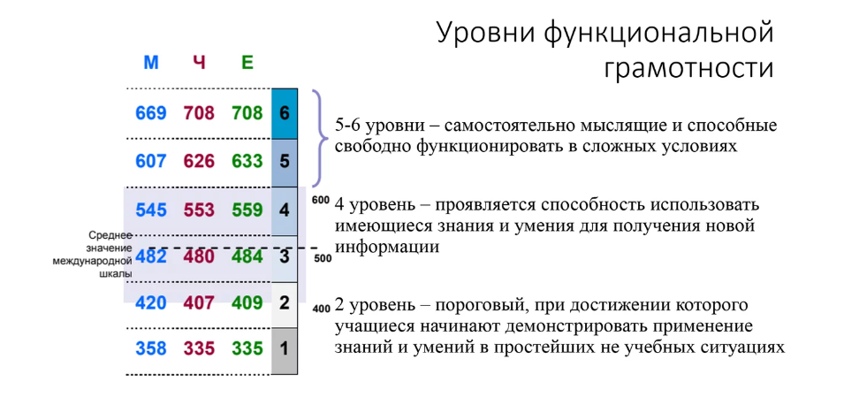

Slide 58
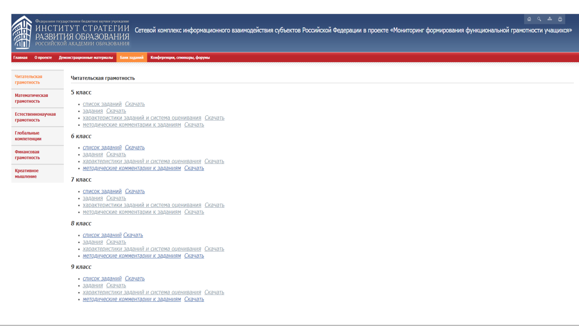

Slide 59
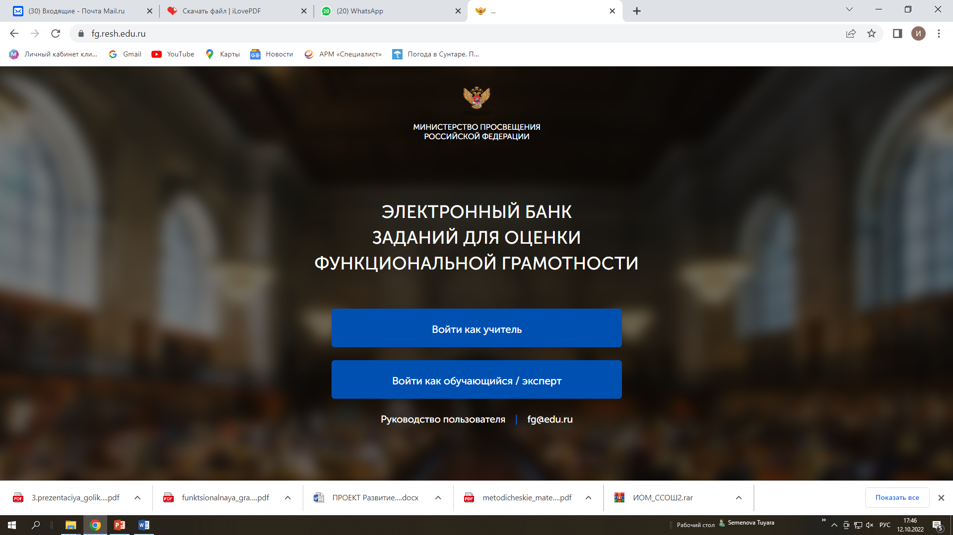

Slide 60
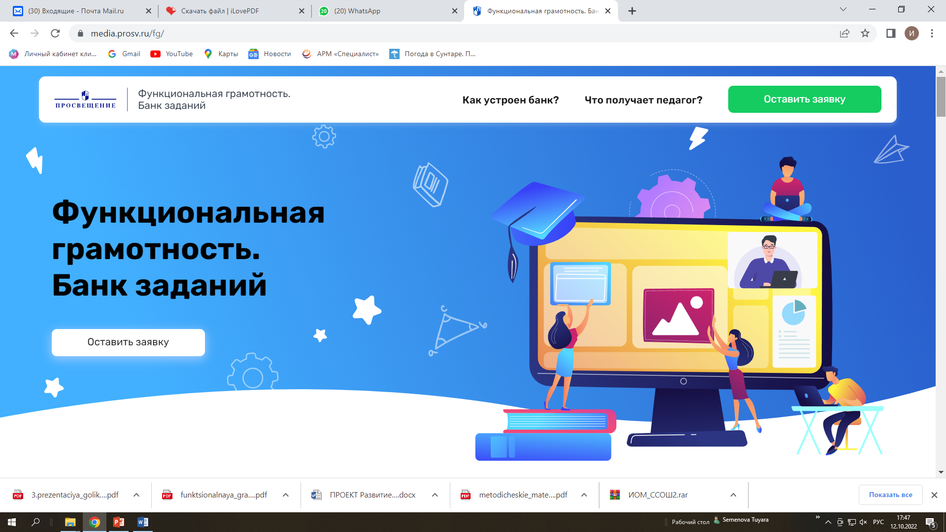

Slide 61
